Slide 1
好订 GoodOrder
连锁酒店信息资讯站
181250130 陶志豪
181250037 顾正昕
181250096 陆志晗
181250107 纳思彧
计算系盛夏

Slide 2
目录
CONTENTS
01
02
项目介绍
用户体验地图
选题背景
设计思路
场景视频
功能演示视频
03
04
主要工作
成员分工
UI
交互
功能

Slide 3
01
项目介绍
选题背景与设计思路

Slide 4
项目介绍
选题背景
组员的实际需求
现有同类产品的瓶颈
庞大的潜在受众群体
设计思路
三级图谱呈现集团结构
详情页面呈现酒店信息
十多家常用集团的切换
对常见问题的智能问答

Slide 5



用户画像
有没有可以整合各酒店集团旗下酒店信息的资讯站呢？
人物角色
拥有多家集团会员卡的资深商旅用户
目标和预期
直观查看各集团旗下酒店信息
在满足品牌和档次要求的基础上最大化会员收益

Slide 6
02
用户体验地图
场景视频与功能演示视频

Slide 7
03
主要工作
UI、交互和功能

Slide 8
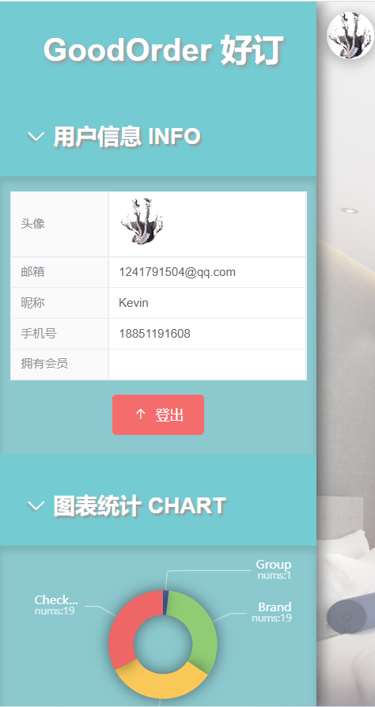
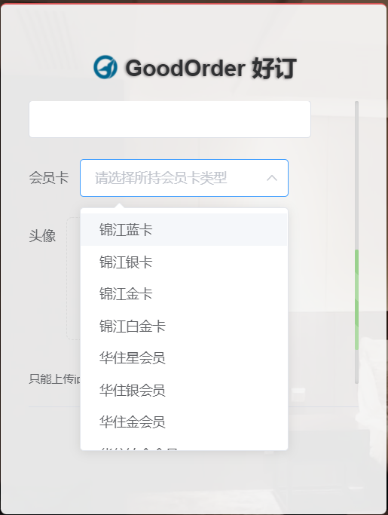
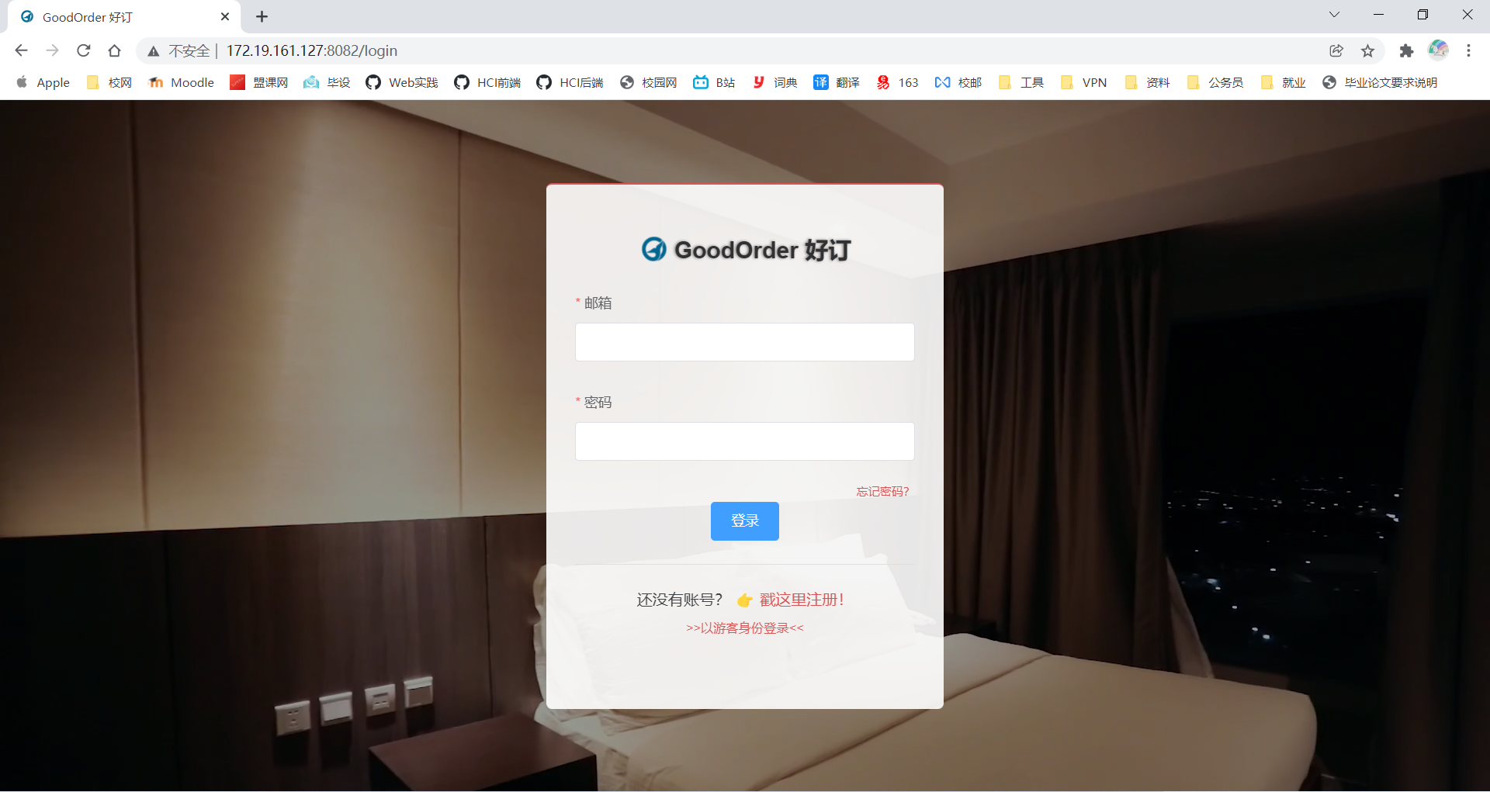
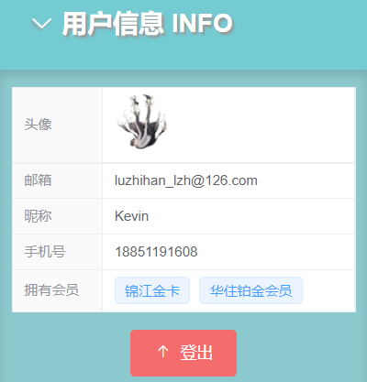
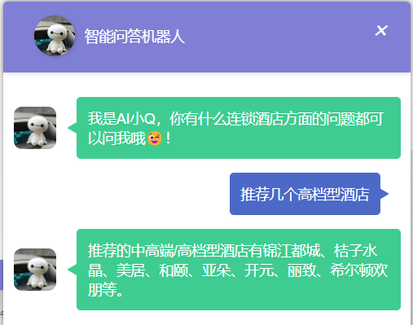
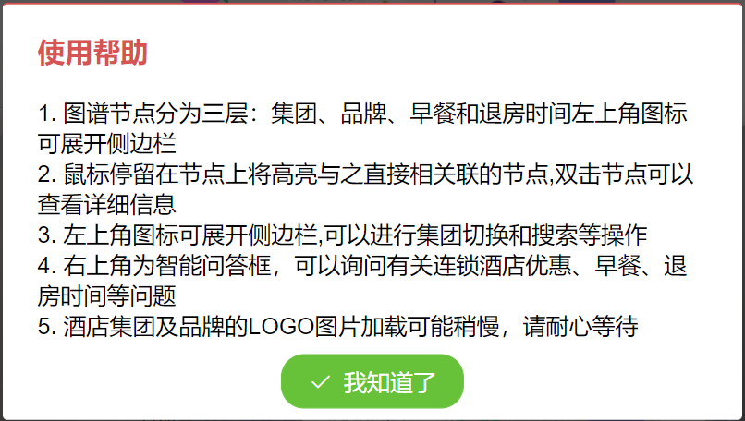
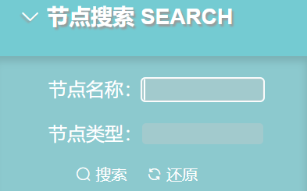
主要工作
用户
信息栏
智能客服聊天框
动态背景
抽屉和
滚动条
的冲突
回车绑定
等细节
操作指南
会员卡
信息
录入
个性化
推荐
注册登录

Slide 9
04
成员分工

Slide 10
成员分工
181250130 陶志豪
用户测试
页面视觉交互设计
登录功能开发
前后端对接
181250096 陆志晗
产品设计
需求获取
演示视频制作及配音
前端UI设计和开发
181250037 顾正昕
产品设计
竞品分析
用户测试
页面视觉交互设计
181250107 纳思彧
产品设计
数据库设计
场景视频制作
智能问答功能开发

Slide 11
好订 GoodOrder
谢谢您的观看与指导
181250130 陶志豪
181250037 顾正昕
181250096 陆志晗
181250107 纳思彧
连锁酒店信息资讯站

